Slide 1
Chapter 07. 애니메이션

Slide 2
1. 애니메이션의 개요
2. 전통적인 애니메이션
3. 디지털 애니메이션
4. 웹 애니메이션
5. 특수 효과
6. 홀로그램
7. 애니메이션의 미래

Slide 3
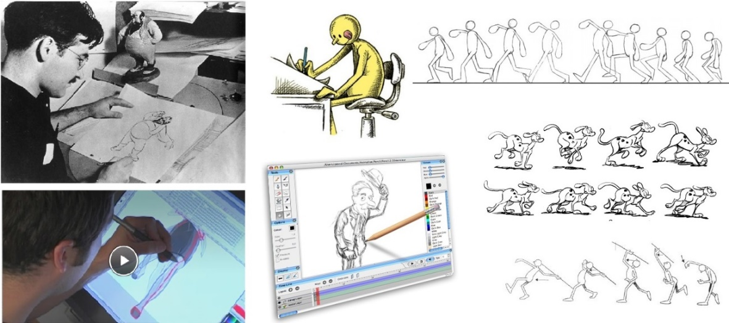
1.1
애니메이션의 개요
애니메이션의 개념과 활용분야
움직임이 없는 사물에 생명을 불어넣어 움직이는 것처럼 보이게 만드는 촬영 기법 또는 영화를 총칭함
전통적인 애니메이션(Traditional Animation)과 디지털 애니메이션(Digital Animation)으로 분류됨
전통적인 애니메이션 : 모든 과정이 수작업으로 진행됨
디지털 애니메이션 기술의 기반이 되어 오늘날까지도 영향을 미침
디지털 애니메이션 : 제작 과정의 일부분 또는 전체에서 컴퓨터를 활용
(컴퓨터 애니메이션이라고도 함)
실세계에서 실현 불가능한 것도 가능하게 하는 미래의 핵심 산업
영화 이외에도 게임, 인터넷, 교육 콘텐츠, 뮤직비디오, TV 광고 등에 다양하게 활용
▶ 동영상 보기 : 디즈니 최초 한국인 캐릭터
▲ 전통적인 애니메이션과 컴퓨터 애니메이션

Slide 4
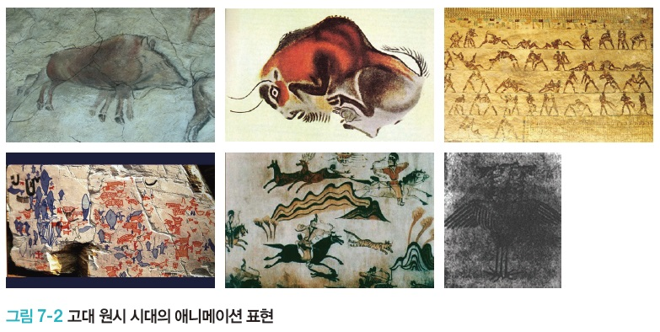
1.2
애니메이션의 역사
애니메이션의 역사
고대 : 벽화를 통해 애니메이션의 기원을 찾음

Slide 5
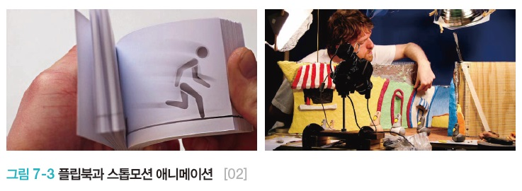
1.2
애니메이션의 역사
애니메이션의 역사
16세기 : 오늘날 애니메이션의 기초가 되는 플립북 등장
19세기 : 잔상 효과를 이용한 다양한 장치들이 등장
1897년 : 프레임 단위로 영상을 제작하는 스톱모션(Stop Motion) 기법 개발
1914년 : 애니메이션 발전에 결정적인 계기가 되는 셀 애니메이션(Cell Animation) 기법 개발
1920년 : 월트 디즈니와 브레이로 대표되는 스튜디오들이 설립되면서 애니메이션이 하나의 산업으로 발전
1925년 : 모형 애니메이션 영화의 등장
1933년 : 스톱모션 애니메이션에 실사 장면을 합성한 영화가 만들어짐
1980년 이후 : 컴퓨터 애니메이션 대작들이 만들어지고 있음
▶ 동영상 보기 : 플립북으로 본 드래곤볼 명장면

Slide 6
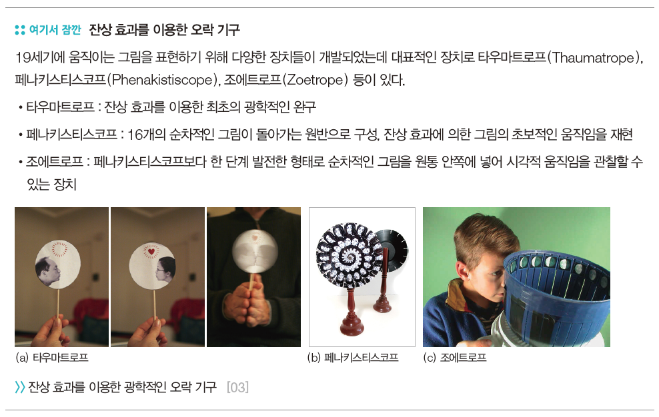
1.2
애니메이션의 역사
잔상 효과를 이용한 오락 기구

Slide 7
1.2
애니메이션의 역사
우리나라 애니메이션의 역사
1956년 : 우리나라 애니메이션의 시초는 럭키치약 광고
1967년 : 최초의 극장용 장편 애니메이션인 신동헌 감독의 ‘홍길동’ 개봉
1976년 : 김청기 감독의 ‘로보트 태권 V’가 흥행에 성공
1987년 : 국내 최초 TV용 애니메이션인 ‘떠돌이 까치’ 방영
이후 ‘아기공룡 둘리‘, ＇달려라 하니‘, ‘날아라 수퍼보드‘, ‘머털도사‘ 등이 큰 인기를 끔
▶ 동영상 보기 : 한국 최초 장편 애니메이션 ‘홍길동’

Slide 8
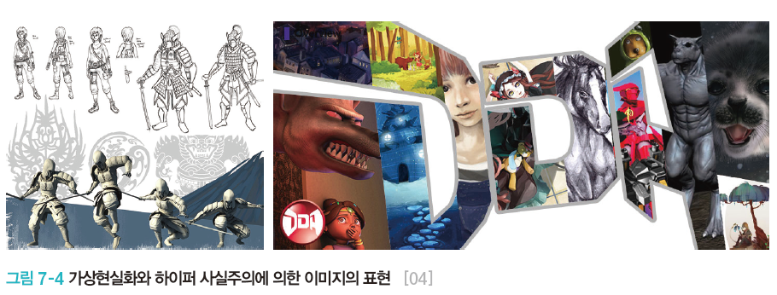
1.3
디지털 애니메이션의 등장
디지털 애니메이션의 특징
컴퓨터 그래픽스 기술을 사용하여 애니메이션을 제작하여 제작 기간이 짧고, 인건비가 적게 듦
전통적인 기존 만화 영화의 기법을 계승, 발전시키고 있음
가상현실화(Virtualization)에 의해 만들어짐
기존의 애니메이션과는 비교할 수 없을 정도로 사실적인 표현이 가능
현실과의 일체감은 완벽하지 못해 일반 영화와는 구별됨
기존의 다양한 형식들이 결합된 혼합 결과물(Hybrid)
▶ 동영상 보기 : '세계 애니메이션' 부천에 모였다
하이퍼사실주의(리얼리즘) : 주관적인 것을 최대한 배제하고 사진처럼 사실주의적 화면구성을 추구하는 예술양식

Slide 9
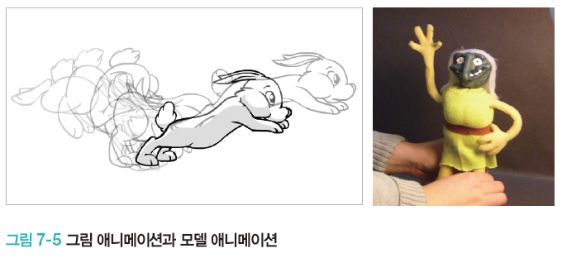
2.1
그림 애니메이션
전통적인 애니메이션
사진 필름 기술을 이용하여 프레임 단위(Frame-by-Frame)로 하나씩 제작한 만화 영화를 의미
오늘날 컴퓨터 애니메이션 발전을 위한 기반이 됨
그림 애니메이션(Drawn Animation)과 모델 애니메이션(Model Animation)으로 분류됨
그림 애니메이션 : 종이 또는 투명한 셀룰로이드 필름 위에 손으로 움직이는 그림을 그리고 연속적으로 촬영
모델 애니메이션 : 여러 가지 재료를 사용하여 모형을 제작하고 그 모형을 조금씩 움직이면서 연속적으로 촬영

Slide 10
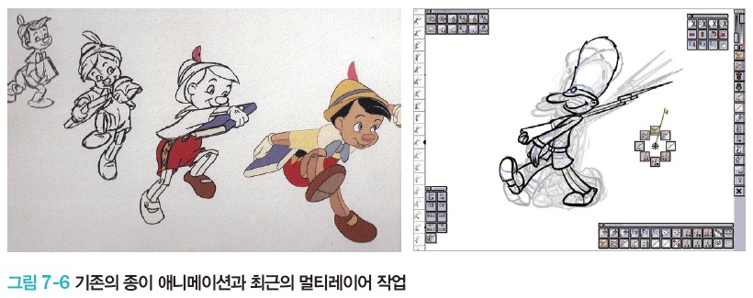
2.1
그림 애니메이션
그림 애니메이션의 분류
그림을 그리는 재료와 방법에 따라 종이, 셀룰로이드 필름, 모래, 유리, 필름 스크래치 등을 이용하는 방식 등
1. 종이 애니메이션(Paper Animation)
사물의 움직임을 한 장씩 연속적으로 그린 그림을 촬영하여 표현
가장 단순한 형태는 플립북 애니메이션
종이 한 장에 배경과 캐릭터를 함께 그려서 이미지가 환상적으로 표현되나 많은 인력과 작업량이 요구됨
제작 기간이 오래 걸리므로 장편 애니메이션에는 적합하지 않음
최근에는 디지털 페인팅(Digital Painting), 멀티레이어(Multi-Layer)같은 컴퓨터 작업으로 어려움을 극복함
▶ 동영상 보기 : 플립북, 아름다운 남녀 이야기
▶ 동영상 보기 : 플립북으로 재현한 베스트 5골

Slide 11
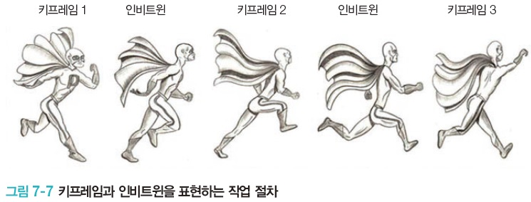
2.1
그림 애니메이션
2. 셀 애니메이션(Cell Animation)
종이 애니메이션의 단점을 보완하기 위해 개발
가장 대중적인 기법으로 현재도 많이 사용됨
종이 대신 투명한 셀룰로이드 필름을 사용하여 애니메이션을 제작
배경은 종이에, 캐릭터는 셀룰로이드 필름에 그린 후 종이에 셀을 올리고 한 프레임씩 끊어서 촬영하여 완성
보통 1초에 24장의 프레임을 정상 속도로 재생하여 연속적인 움직임을 표현함
제작 과정을 단순화하기 위하여 키프레임과 인비트윈(Key-Frame and In Between)이라는 기법을 사용
키프레임과 인비트윈 : 숙련된 애니메이터가 키프레임에 해당하는 중요한 장면만 직접 그리고 숙련도가 낮은 애니메이터들이 키프레임 사이에 들어가는 중간 프레임을 추정하여 그려 제작하는 방식
▶ 동영상 보기 : 셀 애니메이션의 역사

Slide 12
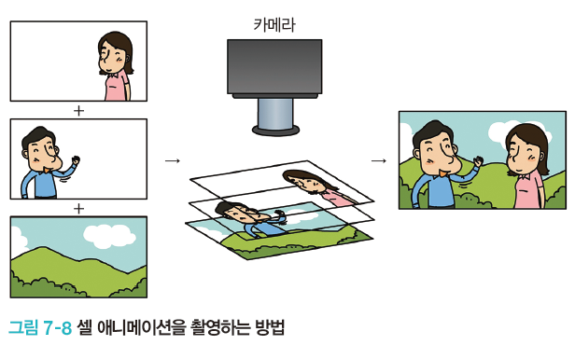
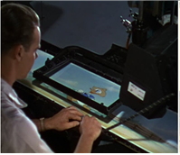
2.1
그림 애니메이션
셀 애니메이션이 가장 대중적인 애니메이션 형태가 된 이유
셀은 그림 위에 올리고 선과 모양을 복사할 수도 있어서 다루기 쉬움
여러 장의 셀을 하나의 장면에 결합시킬 수 있어 경제적임
다른 셀이 움직이는 동안 어떤 셀은 정지한 채 유지할 수 있음
많은 사람들이 분할하여 작업할 수 있음(분업화, 전문화 가능)
제작 시간 단축을 위한 노동집약적인 작업시스템을 형성

Slide 13
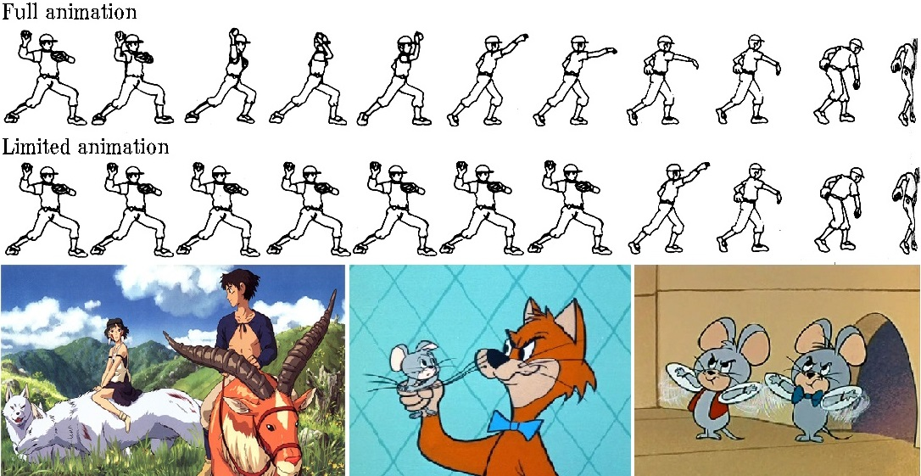
2.1
그림 애니메이션
셀 애니메이션의 종류
풀 애니메이션(Full Animation)
움직임을 자연스럽고 부드럽게 표현하기 위해 1초에 24프레임의 그림 또는 그 이상의 그림을 그리는 기법
제작 기간이 길고 막대한 제작 경비가 요구됨
월트 디즈니(Walt Disney)에서 많이 사용하는 애니메이션 기법
▲ 풀 애니메이션과 리미티드 애니메이션의 비교

Slide 14
2.1
그림 애니메이션
셀 애니메이션의 종류
리미티드 애니메이션(Limited Animation))
제작 비용과 시간을 절감하기 위해서 중간의 그림을 생략하는 기법
풀 애니메이션보다 1초간 촬영하는 그림의 개수를 적게, 동일한 그림을 반복적으로 사용하여 움직임을 표현
캐릭터의 행동이 투박하고 딱딱함
절도와 스피드를 추구하는 애니메이션에 적합함
주로 TV 방송을 위한 애니메이션에 많이 사용
단순 셀 애니메이션(Simpled Cell Animation)
종이에 그려진 그림을 셀 위에 올려놓는 방법
외곽선을 그린 후 색칠하지 않는 방식
▶ 동영상 보기 : 리미티드 애니메이션(Limited Animation))

Slide 15
2.1
그림 애니메이션
3. 유리 애니메이션(Glass Animation)
셀 대신 유리 위에 그림을 그리는 기법
유리판 위에 유성 물감, 모래, 점토 등으로 인물과 배경을 그린 후 원하는 프레임만큼 촬영
작가의 상상력과 재료의 질감에 따라 무궁무진한 기법이 동원될 수 있음
4. 모래 애니메이션(Sand Animation)
대부분 유리 애니메이션 방식을 기본적으로 사용하며, 유리판 위에 모래 등을 이용하여 이미지를 구성
유리 밑에서 조명을 투사해 독특한 효과를 내는 기법
5. 스크래치 애니메이션(Scratch Animation)
필름 표면을 칼이나 날카로운 송곳으로 긁어서 그림을 그리는 방식
필름 표면의 각 프레임에 직접 그림을 그려서 이미지를 완성
표면을 긁는 강도(약, 중, 강)에 따라 화면에 초록색, 노란색, 흰색으로 색상이 표현됨
많은 경비를 사용하지 않으면서 거친 질감과 유연한 질감을 동시에 표현할 수 있음
영화 스타워즈의 광선검이 이 기법으로 만든 대표적인 예
▶ 동영상 보기 : 샌드아트

Slide 16
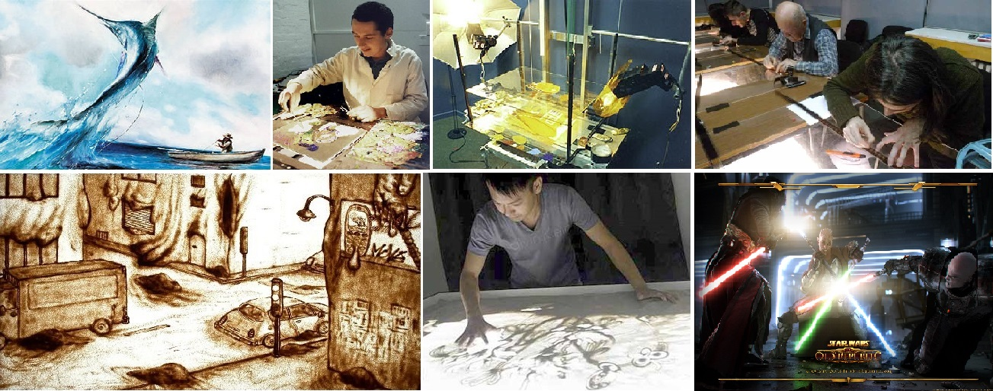
2.1
그림 애니메이션
유리, 모레, 스크래치 애니메이션의 예

Slide 17
2.2
모델 애니메이션
모델 애니메이션(Model Animation)의 개요
점토, 종이, 철사, 나무, 금속, 털실 등과 같은 다양한 재료를 사용하여 모형을 만들어 애니메이션을 제작
기본적으로 스톱모션 애니메이션(Stop-Motion Animation) 기법을 사용
모형을 조금씩 움직이며 동작에 변화를 주면서 하나의 프레임씩 촬영하는 기법
3차원 모형을 제작하기 때문에 2차원적인 그림 애니메이션과 같은 융통성은 떨어짐
속도감이 떨어지고 감정 표현이 힘들며 대부분 분업 작업이 불가능하여 대량 제작이 어려움
입체감, 사실감이 뛰어나 독특한 장르로 인기를 끌고 있음
모델 애니메이션을 만드는 과정
모델링 : 촬영 대상을 입체적으로 제작하는 기술
배치 : 모형을 설치된 배경 공간에 적절히 배치하는 기술
조명 : 미니어처 세트를 촬영하기 위한 조명 기술
스톱모션 : 한 프레임씩 촬영하는 기술
▶ 동영상 보기 : 장난감이 아닌 예술, 아트 토이
▶ 동영상 보기 : 스톱모션, 3D프린터, 영상 속 기술

Slide 18
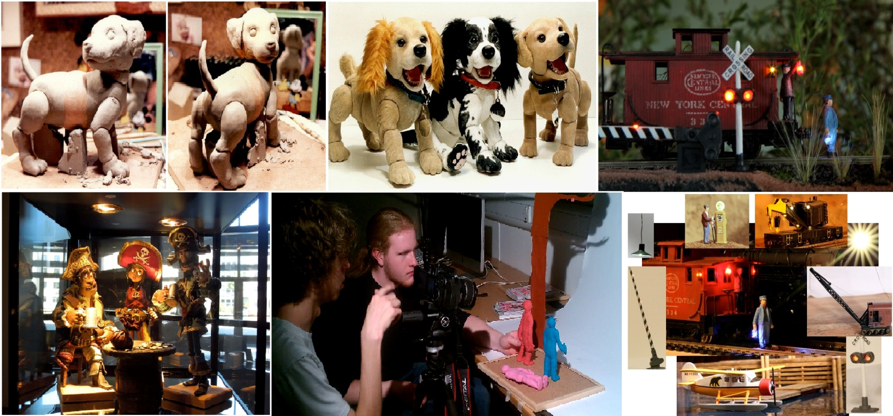
2.2
모델 애니메이션
모델 애니메이션을 만드는 과정
▶ 동영상 보기 : 스톱모션애니메이션, 박스트롤 - 핸드메이드 영상
▶ 동영상 보기 : 스톱모션애니메이션, 박스트롤 - 피처렛 영상

Slide 19
2.2
모델 애니메이션
모델 애니메이션의 종류
종류
모델의 특성에 따라서 인형, 점토, 컷아웃, 실루엣 애니메이션 등으로 분류
인형 애니메이션(Puppet Animation)
인형을 정교하게 만드는 기술과 영화 기술이 결합된 애니메이션
초기에는 나무 인형을 많이 사용했지만, 유연성 강화를 위해 철사나 금속 관절, 플라스틱 레고, 인형 등으로 발전
점토 애니메이션
클레이 애니메이션(Clay Animation)이라고도 부름
점토의 유연성, 점성 같은 독특한 특성을 이용하여 모형을 만듦
점토는 유연성이 뛰어나 다양한 효과를 얻을 수 있고 반복하여 변형할 수 있음
최근에는 고무찰흙이라고 하는 플래스티신(Plasticine)과 같은 점토 대용 제품을 사용

Slide 20
2.2
모델 애니메이션
모델 애니메이션의 종류
컷아웃 애니메이션(Cut-out Animation)
종이나 골판지에 그림을 그린 후 오려내어 배경 위에 놓고 캐릭터의 위치와 동작을 변화시켜가며 촬영하는 기법
캐릭터 전체를 만들거나 머리/팔다리/몸통 등과 같은 관절 부위를 따로 만들어 조합하는 방식으로 제작
적은 그림으로도 애니메이션 제작 가능
하나의 캐릭터가 처음부터 끝까지 사용되기 때문에 캐릭터와 배경 묘사, 질감, 명암 표현을 세밀하게 할 수 있음
제작비가 저렴함
자유로운 변형이 어렵고 부드러운 움직임의 처리가 불가능한 것이 단점
실루엣 애니메이션(Silhouette Animation)
컷아웃 애니메이션을 기반으로 유리판 밑에서만 조명을 비추어 그림자를 만들어 애니메이션을 제작
흑백의 강한 대조를 띄는 것이 특징
최근에는 투명한 컬러 파라핀 소재를 사용하는 경우도 있음
대표적인 예는 ‘프린스 앤 프린세스＇가 있음

Slide 21
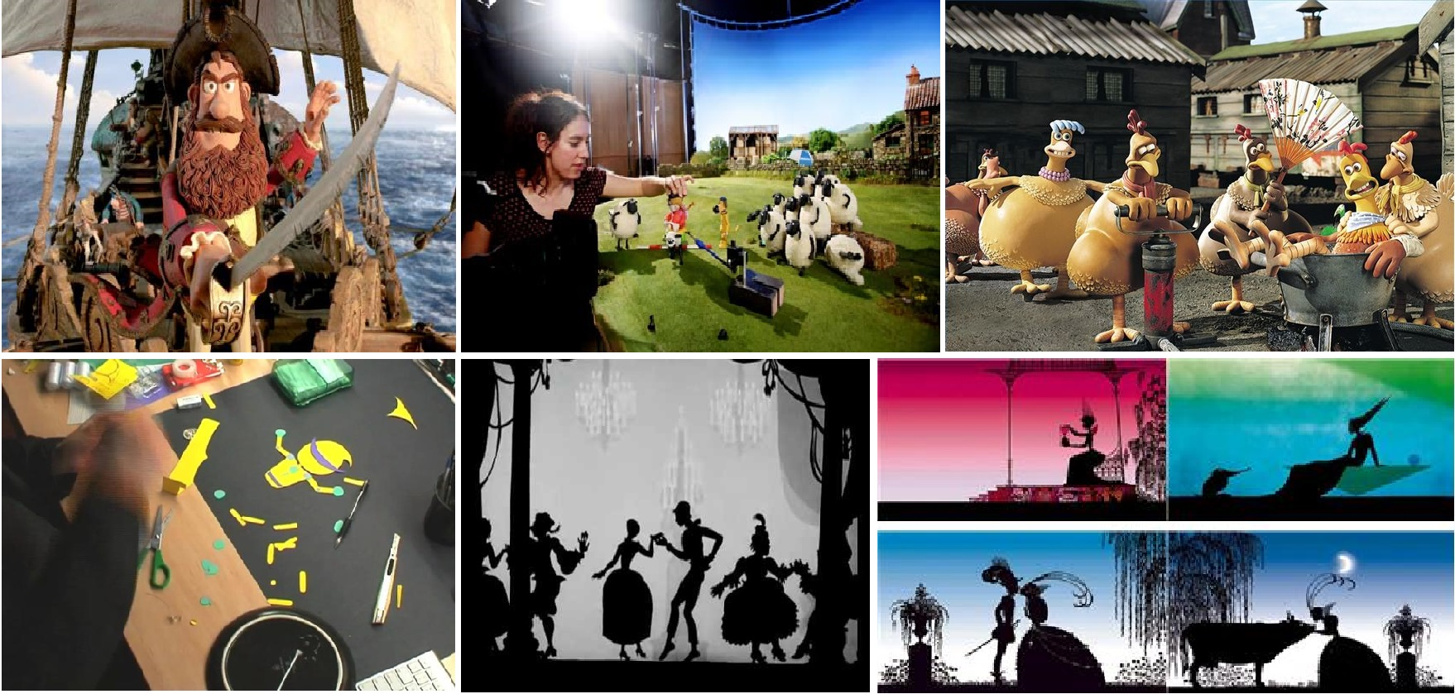
2.1
그림 애니메이션
모델 애니메이션의 예

Slide 22
2.3
전통적인 애니메이션의 동작 표현
동작 표현의 개요
전통적인 애니메이션은 종이, 셀, 인형, 점토 등과 같은 무한한 재료를 사용하여 제작
캐릭터의 유연한 움직임과 표정의 변화를 자연스럽게 재현하는데 한계가 있음
이러한 문제를 해결하기 위해서 다양한 동작 표현 기법들을 사용함
종류
반복(Cycling), 과장과 생략(Exaggeration & Omission), 가감속(Ease-Out/Ease-In), 스쿼시 앤 스트래치(Squash & Stretch) 기법 등
- 반복
전통적인 애니메이션에서 가장 많이 사용하는 동작 표현 기법
여러 프레임을 ‘한 프레임의 루프(loop)로 구성
눈을 깜박이거나 걷는 동작은 반복 효과를 사용하면 쉽게 완성할 수 있음
정확하게 표현하지 않으면 부자연스러운 장면이 두드러지게 보일 수 있음
▶ 동영상 보기 : 전통적인 2D 애니메이션의 동작 표현
▶ 동영상 보기 : 반복 기법

Slide 23
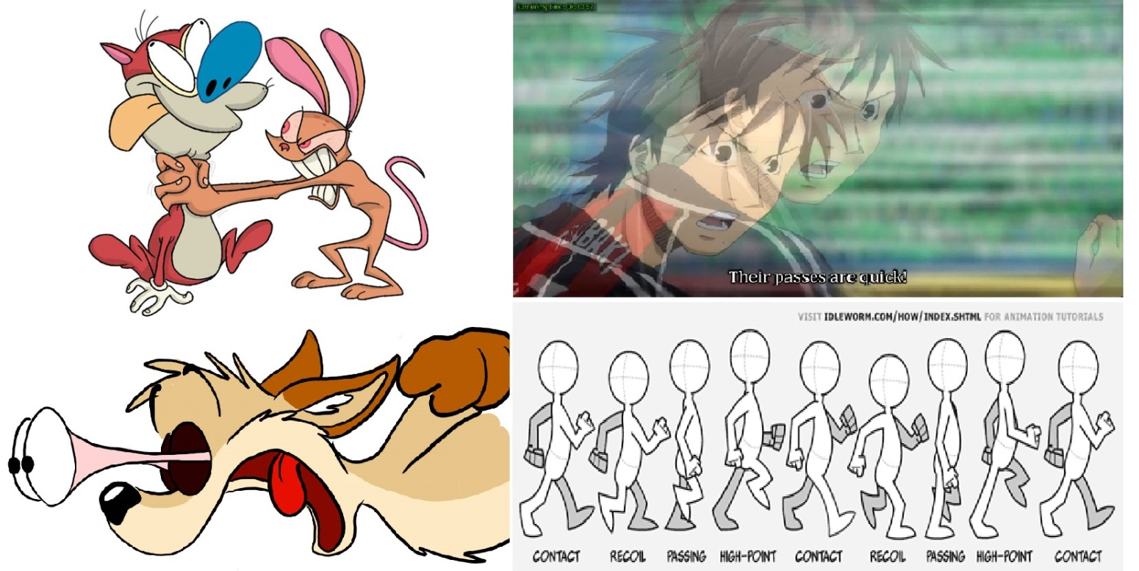
2.3
전통적인 애니메이션의 동작 표현
- 과장과 생략
캐릭터의 특정 부분을 원래보다 과하게 표현하거나 아예 생략시키는 기법
과정과 생략 기법을 사용하면 강한 인상을 남길 수 있음
▲ 과장 기법, 생략 기법, 반복 기법

Slide 24
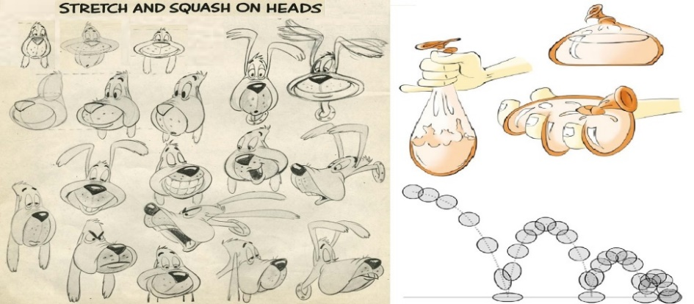
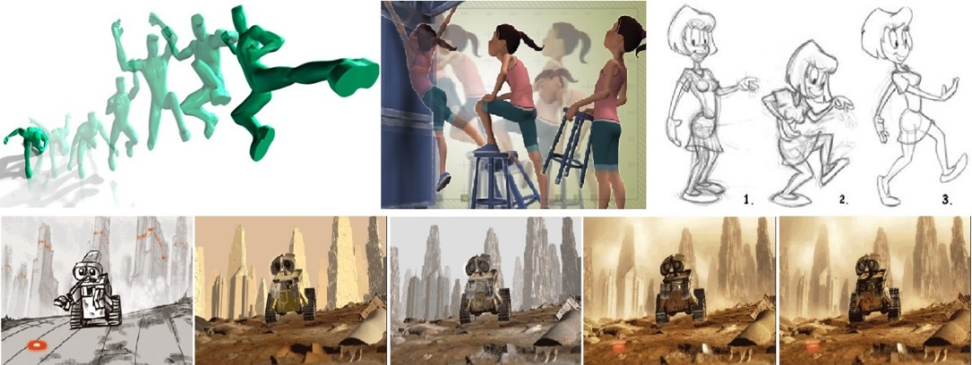
2.3
전통적인 애니메이션의 동작 표현
올리 존슨(Ollie Johnson) & 프랭크 토마스 의 애니메이션의 12가지 기본 원칙
스쿼시 앤 스트레치(Squash and Stretch)
개체가 찌그러지거나 늘어나는 것과 같이 무게감, 유연성, 운동감, 탄성을 표현하는 기법
예상된 액션(Anticipation Action)
다음 동작이 어떻게 일어날지 예상할 수 있도록 실마리를 제공해주는 동작
스테이징(Staging)
화면에서 움직임과 관련된 조명, 그림자, 카메라 앵글의 위치와 움직임에 대해 계획을 세워 촬영하는 기법
▲ 다양한 스쿼시 앤 스트레치 기법의 표현
▲ 예상된 액션 기법(위)과 스테이징 기법의 표현(아래)

Slide 25
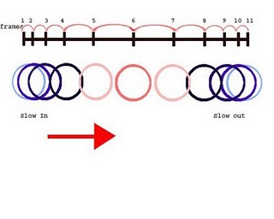
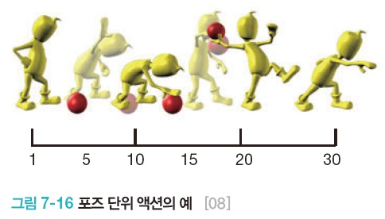
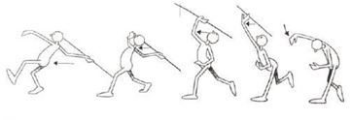
2.3
전통적인 애니메이션의 동작 표현
올리 존슨(Ollie Johnson) & 프랭크 토마스 의 애니메이션의 12가지 기본 원칙
전형적인 액션(Straight Ahead Action), 포즈 단위 액션(Pose-to-Pose)
전형적인 액션은 애니메이터가 처음부터 마지막 장면까지 프레임 단위로 모든 장면을 그리는 기법
포즈 단위 액션은 애니메이터가 몇 개의 프레임을 그린 후 그 사이를 인비트윈 기법을 사용하여 완성하는 기법
마무리 동작과 중첩 액션(follow Through and Overlappiong Action)
마무리 동작은 개체의 움직임이 중지되어도 개체의 일부분은 계속 움직이게 하는 기법
중첩 액션은 캐릭터가 동작할 때 관절별로 발생하는 동작의 시차를 뜻함
슬로 인, 슬로 아웃(Slow in, Slow out)
움직임이 시작되는 초반과 끝나는 부분에 더 많은 프레임을 구성하고 중간 부분은 적은 프레임으로 구성
▲ 슬로 인, 슬로 아웃

Slide 26
2.3
전통적인 애니메이션의 동작 표현
올리 존슨(Ollie Johnson) & 프랭크 토마스 의 애니메이션의 12가지 기본 원칙
보조 액션(Secondary Actions)
하나의 액션 후에 연결되는 동작의 여운을 의미
아크(Arcs)
움직임을 표현할 때 부드러운 곡선 형태(아치형 궤도)로 표현하는 기법
타이밍(Timing)
특정 동작에 대한 프레임 개수를 지정해 액션의 속도를 조정하는 역할을 함
과장(Exaggeration)
현실세계에서 보는 것보다 더욱 과하게 표현하는 것
⑪솔리드 그리기(Solid Drawing)
3차원 공간에서 오브젝트를 표현하는 것을 의미
⑫매력(Appeal)
캐릭터의 특징이 더욱 드러날 수 있도록 다른 애니메이션 법칙을 함께 사용

Slide 27
3.1
디지털 애니메이션
디지털 애니메이션의 개요
컴퓨터 애니메이션(Computer Animation)이라고도 함
컴퓨터로 2D 또는 3D 이미지들을 결합하여 화면에서 연속적으로 움직이도록 구현하는 기술
셀 애니메이션의 전통과 기법을 계승하면서 컴퓨터 그래픽스 기술과 다양한 기술적인 요소들을 이용하여 새로운 애니메이션을 제작
컴퓨터 하드웨어와 그래픽 소프트웨어, 특수 효과 등의 발전으로 새로운 입지를 구축

Slide 28
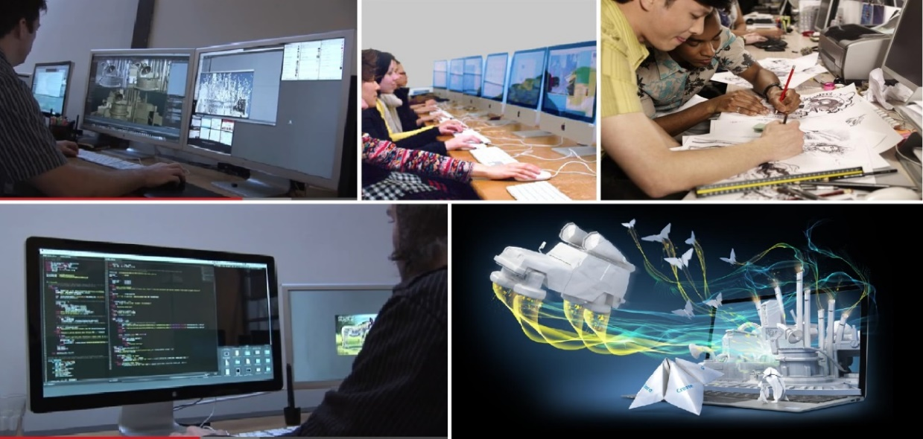
3.1
디지털 애니메이션
디지털 애니메이션을 제작하는 방법
컴퓨터를 제작 과정의 일부에서만 사용하는 방식
애니메이션(동화) 작업은 전통적인 셀 애니메이션 기법으로, 그 다음부터 디지털로 전환하여 진행하는 방식
컴퓨터를 제작 과정 전체에서 사용하는 방식
디지타이저를 이용하여 컴퓨터에 그림을 직접 그리고 진행하는 방식
(디지타이저 : 도표나 설계 그림등의 좌표데이터를 컴퓨터로 읽어 드릴수 있도록 하기위한 입력장치)
1인 제작 시스템으로 모든 과정을 진행할 수 있음
→ 모든 과정을 컴퓨터로 진행하더라도 그 전에 개인의 독창적인 아이디어를 그림으로 직접 그려야 함
◀ 디지털 애니메이션 제작

Slide 29
3.1
디지털 애니메이션
2D 디지털 애니메이션
포토샵, 페인터 등과 같은 그래픽 소프트웨어를 사용하여 2차원적인 평면 이미지로 제작한 애니메이션
대표적인 소프트웨어는 레타스 프로, 개인용 레타스 스튜디오, 어도비 플래시, 툰붐 애니메이트 프로 등이 있음
2D 디지털 애니메이션의 제작 과정
기획 : 전통적인 방식을 사용하여 작품 기획, 시나리오 작성, 캐릭터와 도구를 디자인함
디자인 : 작품에 대한 콘티(좀 더 알아채기 쉽게 그림으로 스케치를 간단히 해놓은 것)을 를 작성하고, 레이아웃, 원화(Original Picture), 동화(Animation)를 그림
디지털화 : 원화와 동화를 컴퓨터에 입력하여 트레이스 과정과 채색 과정을 거쳐 배경을 만듬
영상 연출 : 채색이 완료된 그림을 다른 그림과 합성하거나 특수 효과 등을 추가하여 촬영 및 편집
마무리 : 편집된 영상에 배경 음악과 성우의 더빙을 결합하여 최종적으로 완성
▶ 동영상 보기 : 2D 디지털 애니메이션

Slide 30
3.2
3D 디지털 애니메이션
3D 디지털 애니메이션
컴퓨터를 사용하여 입체적인 3차원 가상공간에서 제작하는 애니메이션
가상공간에 배경과 3차원 캐릭터를 배치하고 여러 카메라를 제어하면서 촬영
카메라 앵글(Camera Angle)이 자유롭게 비행할 수 있기 때문에 관찰자의 시선을 무한대로 확장 가능
최근에는 사람들의 상상력을 직접 재현할 수 있다는 장점으로 급격하게 확산되고 있음
하나의 캐릭터에 대한 모델링이 완료되면 모델링 데이터를 재사용하여 변형한 뒤 다른 모델을 만들 수 있음
실사와 같은 그래픽 표현 가능
컴퓨터로 계산하여 캐릭터들을 움직이게 만듦
아직까지 ‘사람’ 캐릭터를 사실적으로 표현하는 데 많은 어려움이 있어 이 문제 해결을 위해 모션 캡처 기술 사용
모션 캡처 방식은 비용과 시간을 절약해주기 때문에 많은 3D 디지털 애니메이션에서 사용
대표적인 예는 100% 모션 캡처 방식으로 제작된 ‘파이널 판타지(Final Fantasy 2001’)가 있음

Slide 31
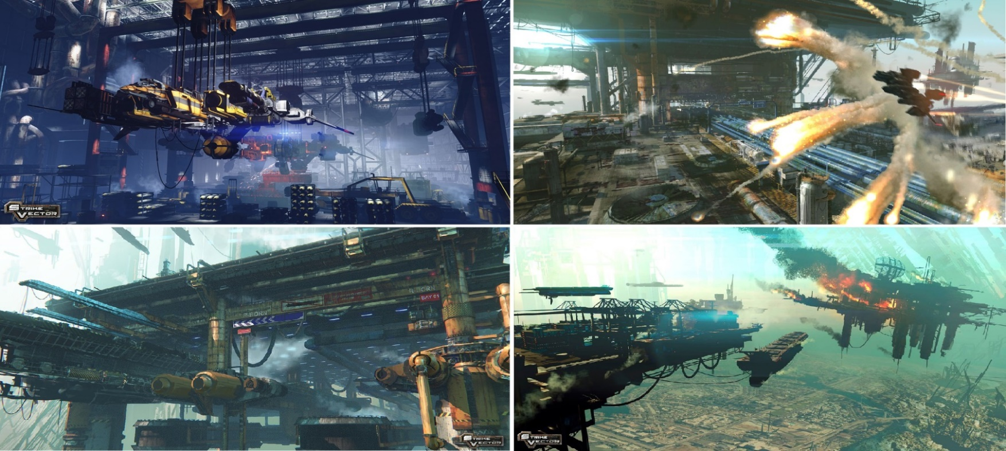
3.2
3D 디지털 애니메이션
3D 디지털 애니메이션
▶ 동영상 보기 : 3D 메카닉 비행 슈팅 게임 스트라이크 벡터
▲ 3D 메카닉 비행 슈팅 게임 스트라이크 벡터

Slide 32
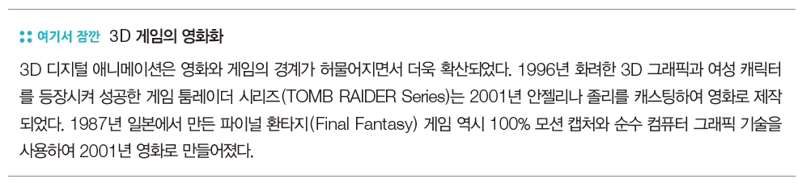
3.2
3D 디지털 애니메이션
3D 디지털 애니메이션의 제작 과정
기획 : 전통적인 애니메이션 제작 방식과 큰 차이 없이 작품 기획, 시나리오 작성, 캐릭터와 도구들을 디자인함
프로덕션 : 컴퓨터를 이용하여 본격적으로 제작
모델링, 애니메이션, 조명, 맵핑, 렌더링 과정을 수행하여 최종적으로 입체적인 동영상을 만듦
마무리 : 편집된 영상에 배경 음악과 성우의 더빙을 결합하여 최종적으로 완성
▶ 동영상 보기 : 픽소몬도(Pixomondo) 스튜디오의 “After Earth” 제작 과정

Slide 33
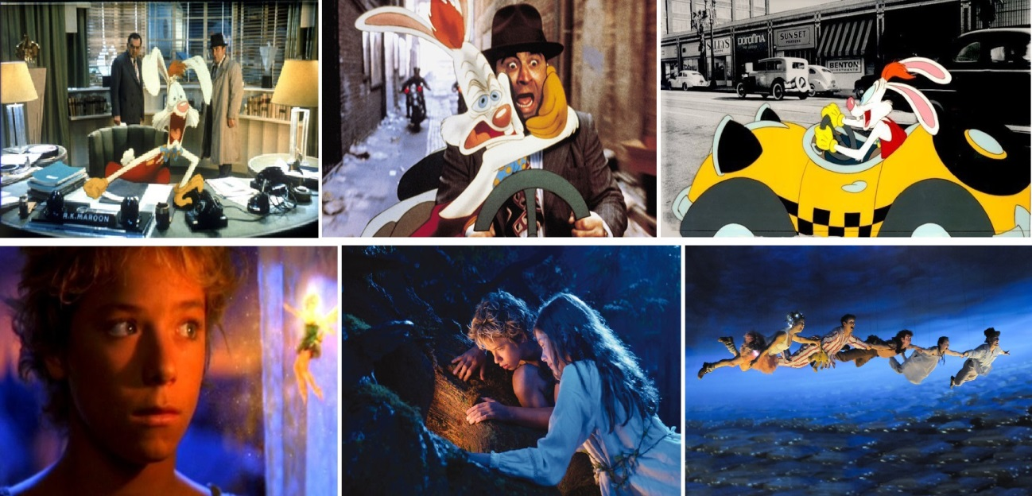
3.3
합성 애니메이션
합성 애니메이션(Composed animation)
실사 영상과 애니메이션 영상을 합쳐 하나의 영상으로 구성하는 기법
초현실적인 장면 및 특수 효과 등을 표현하기 위해 사용
연기자와 애니메이션 캐릭터를 가상공간에서 결합시켜 흥미를 이끌어 냄
영화, 방송, 광고 등의 분야에서 사용
▲ 합성 애니메이션의 다양한 표현

Slide 34
3.3
합성 애니메이션
셀 애니메이션과 실사 영화의 합성
애니메이션 영화 제작이 활발하게 이루어지기 시작한 때부터 폭넓게 사용됨
초기에는 유리판에 완성된 셀을 올려놓고 유리판 아래에서 실사 필름을 투영시켜 합성 영상을 촬영
이후 실사 영상과 애니메이션 영상을 함께 촬영할 수 있는 콘덴서 렌즈(condenser lens)가 개발됨
매트 페인팅(Matte Painting) 기법을 이용하기도 함
디지털 애니메이션과 실사 영상의 합성
할리우드에서 많이 사용하는 방법
두 개 이상의 투명한 레이어(Layer)를 만들고 각 레이어에 캐릭터와 배경을 분리시켜 합성 영상을 만듦
셀 애니메이션과 디지털 애니메이션의 합성
국내에서 많이 사용하는 방법
2차원의 셀 애니메이션 화면과 3차원의 영상에서 발생하는 이질감을 최소화시켜야 하는 문제점이 있음

Slide 35
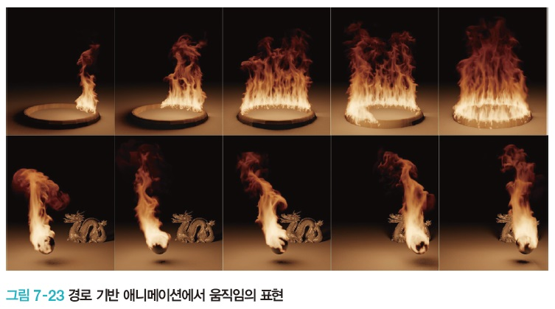
3.4
디지털 애니메이션의 동작 표현
경로 기반 애니메이션(Path Based Animation)
스플라인(Spline) 곡선의 경로를 따라 물체를 움직이는 기법
(- CG에서 유선형의 모양을 만들기 위해 제어점 들을 지정하고 이를 잇는 곡선
- 컴퓨터 그래픽에서 수학 공식 가운데 스플라인 함수를 이용하여 표현하는 매끄러운 곡선)
주로 아케이드(Arcade) 게임에 등장하는 캐릭터들이 이 기법을 사용
곡선을 따라 움직이는 캐릭터를 스프라이트(Sprite)라고 함
영상과 독립적으로 움직이는 별도의 그래픽스 개체를 뜻함
최근에는 다양한 레이어에 이미지, 텍스트 등을 우선순위에 따라 합성하는 기술을 포함하는 의미로 사용
스프라이트만 다시 그리기 때문에 파일 용량과 요구되는 데이터 전송 대역폭이 적음
▶ 동영상 보기 : 경로 기반 애니메이션(Path Based Animation)

Slide 36
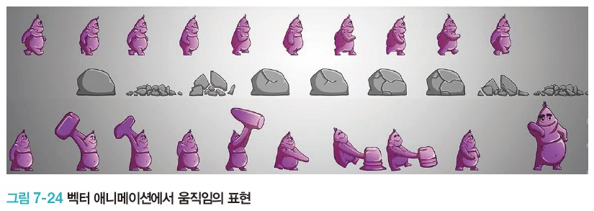
3.4
디지털 애니메이션의 동작 표현
벡터 애니메이션
경로 기반 애니메이션과 제작 과정이 유사하지만 비트맵 방식이 아니라 수학적인 연산으로 이미지를 표현함
이미지의 화질이 매우 좋고 GIF 애니메이션과 비교하여 파일 용량이 1/3 밖에 되지 않음
자연스러운 이미지보다 만화적인 이미지를 사용
주로 웹 광고, 배너광고, 내비게이션 툴바 등에 활용
벡터 애니메이션의 장점
파일 용량이 작아 전송 속도를 최대한 빠르게 할 수 있음
벡터 그래픽 형식이기 때문에 고품질의 이미지 제작이 가능함
수학적인 연산으로 만들어진 이미지이기 때문에 확대하거나 축소해도 동일한 품질을 가짐
▶ 동영상 보기 : 벡터 애니메이션

Slide 37
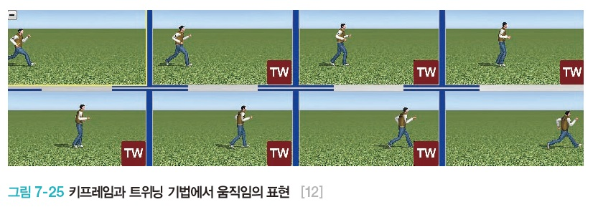
3.4
디지털 애니메이션의 동작 표현
키프레임과 트위닝(Key-Frame and Tweening)
키프레임과 인비트윈 기법을 컴퓨터 기반의 애니메이션 제작 과정에 도입하여 사용하는 기술
디지털 애니메이션에서는 중간 프레임을 사람이 아니라 플래시와 같은 프로그램이 자동으로 생성
▶ 동영상 보기 : WhatIs? Key Frames and Tweens
▶ 동영상 보기 : Keyframe Animation Tutorial

Slide 38
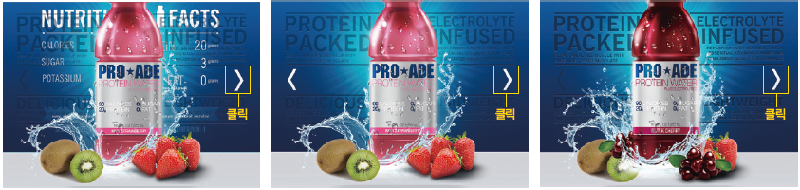
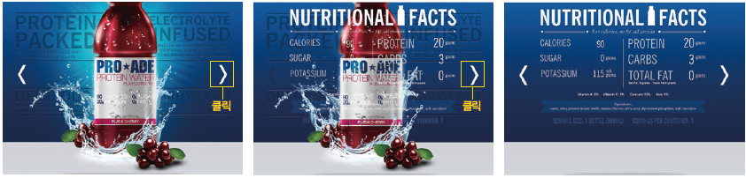
4.1
웹 애니메이션
웹 애니메이션(Web Animation)의 개념
디지털을 기반으로 제작하는 인터넷용 애니메이션
인터넷 기반의 웹 디자인(Web Design)과 애니메이션 기술이 결합된 새로운 분야로 웹브라우저를 통해 제공됨
넓은 의미로 웹툰(Webtoon)이라는 용어로 사용되며, 플래시 애니메이션도 포함됨
기존의 애니메이션 제작 과정을 단순화시킨 새로운 기술
소수의 전문가만으로도 제작이 가능하며 제작비도 저렴함
플래시(Flash)를 많이 사용하기 때문에 플래시 애니메이션을 대표적인 웹 애니메이션으로 인정함
플래시는 파일 용량이 적고 역동적인 효과를 만들 수 있음
다양한 상호작용이 가능하고 화질이 우수함
로고, 내비게이션 메뉴, 인터넷 게임, 배너 광고, 장편 애니메이션 제작 등에 사용됨
앞으로는 HTML5가 대부분의 플래시를 대체할 것이라는 전망이 높음

Slide 39
4.1
웹 애니메이션
웹 플랫폼(Web Platform)에서 애니메이션과 동기화를 정의할 때 생각할 점
사용자 인터페이스 효과 : 사용자가 인터페이스를 쉽게 이해할 수 있도록 시각적인 단서와 피드백을 제공
스토리텔링과 시각화 : 이야기를 전달하거나 일부 정보를 표시하기 위해서 애니메이션 효과를 사용
(스토리텔링 : 상대방에게 알리고자 하는 바를 재미있고 생생한 이야기로 설득력 있게 전달하는 행위)
웹 애니메이션 콘텐츠 구성 요소
경로를 따라 이동하는 기능, 경로를 이탈했을 때 안내하는 기능
일부 작업이 동시에 발생하도록 동기화하는 기능, 장면의 순서를 바꾸는 기능
애니메이션 되돌리기 기능, 맞춤형 학습을 위해 재생 속도를 변경하는 제어 기능
사용자 입력에 반응하여 응답하는 기능

Slide 40
4.2
웹 애니메이션 제작 프로그램
애니메이션 GIF
인터넷이 등장한 초기부터 사용된 애니메이션 기술
하나의 파일에 여러 개의 이미지를 저장하여 이미지의 순서, 지속 시간, 반복 횟수를 정의하여 만듦
제작 과정이 간단하여 누구나 쉽게 만들 수 있음
특별한 플러그인을 필요로 하지 않기 때문에 웹 광고와 아바타 제작에 많이 사용됨
미리 정해진 애니메이션 효과만 보여주기 때문에 사용자에게 지루함을 줄 수 있음
파일 용량이 크다는 단점이 있음
▶ 동영상 보기 : Photoshop Playbook: How to Create Animated GIFs
▶ 동영상 보기 : Caramelldansen dancing gif animation ms paint

Slide 41
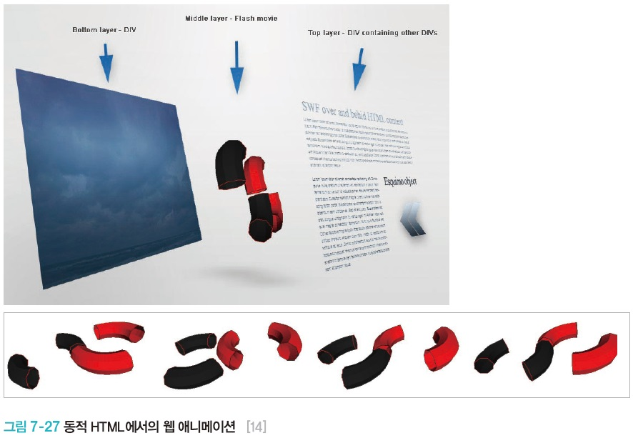
4.2
웹 애니메이션 제작 프로그램
동적 HTML(DHTML, Dynamic Hypertext Markup Language Animation)
애니메이션 GIF의 기능을 수용하여 웹페이지에서 보다 생동감 있게 애니메이션을 표현하는 기술 환경
웹페이지에서 이미지의 위치 이동, 크기 변경, 형태 변경 등과 같은 시각적인 효과를 만듦
▶ 동영상 보기 : 동적 HTML에서의 웹 애니메이션

Slide 42
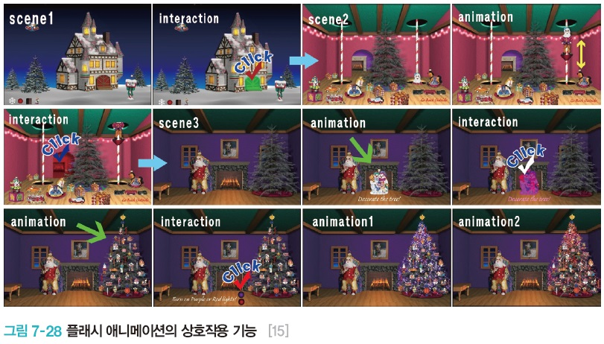
4.2
웹 애니메이션 제작 프로그램
플래시
벡터 도형 처리 기반의 애니메이션 저작용 소프트웨어
사용법이 간단하여 쉽게 배울 수 있고 제작 방법도 간단함
벡터 그래픽 이미지를 사용하므로 일반 동영상 파일 용량의 1/16, GIF 애니메이션 파일 용량의 1/3 정도로 적음
압축률이 높아 전송 속도가 빠르고 확대해도 이미지의 변형이 발생하지 않음
비디오, 애니메이션 영화, 광고, 교육, 게임 등에 활용
웹브라우저와 동적인 개념을 부여하여 사용자와 상호작용(Interaction)이 가능함
스트리밍(Streaming) 기술을 지원하여 실시간으로 전송받은 부분을 웹브라우저에 즉시 출력함
▶ 동영상 보기 : 플래시 애니메이션에서 인터랙션 기능

Slide 43
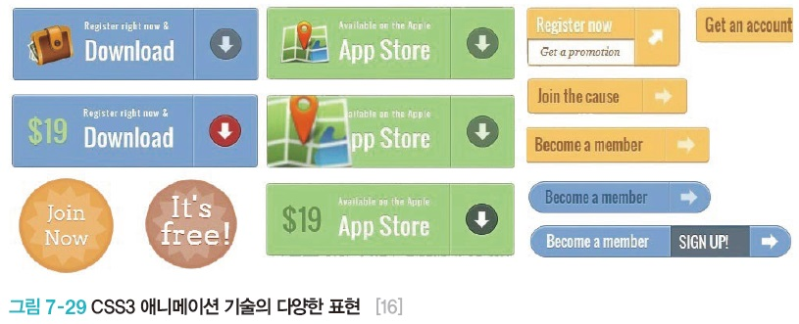
4.2
웹 애니메이션 제작 프로그램
CSS3
CSS3( 웹페이지의 스타일과 레이아웃등을 제어하는 언어) 기능을 사용한 애니메이션
CSS3는 플러그인 기능을 하는 하나의 플랫폼
각종 스크립트 언어 또는 플래시 고급 기능들을 가져와 통합 제어하여 실행하는 도구
애니메이션 및 모델링 기능을 기본적으로 포함
▶ 동영상 보기 : Animated Buttons 1
▶ 동영상 보기 : Animated Buttons 2
▶ 동영상 보기 : Animated Buttons 3
▶ 동영상 보기 : Animated Buttons 4
▶ 동영상 보기 : Animated Buttons 5
▶ 동영상 보기 : Animated Buttons 6
▶ 동영상 보기 : Animated Buttons 7

Slide 44
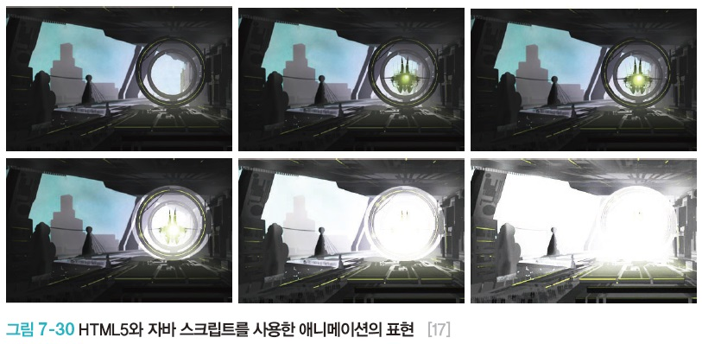
4.2
웹 애니메이션 제작 프로그램
HTML5
HTML5를 기반으로 제작된 애니메이션
HTML의 차기 버전으로 HTML4, XHTML을 대체하기 위해 만든 핵심 마크업 언어
애니메이션에서 그래픽, 영화, 음악뿐만 아니라 복잡한 웹 어플리케이션을 구축하는 데 필요한 모든 것을 제공
별도의 프로그램을 설치하지 않아도 최신 멀티미디어 콘텐츠를 웹브라우저에서 쉽게 구현할 수 있음
▶ 동영상 보기 : HTML5와 자바 스크립트를 사용한 애니메이션

Slide 45
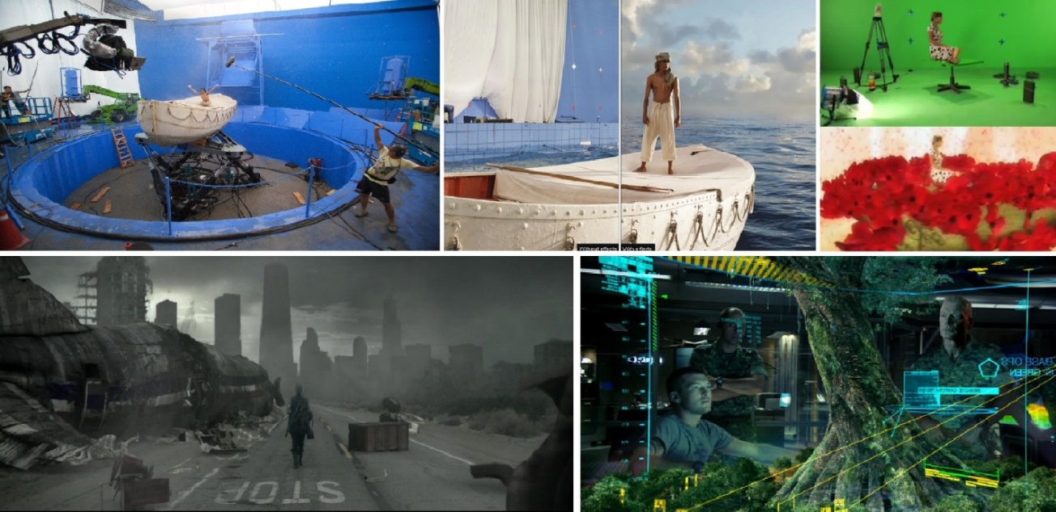
5.1
특수 효과
특수 효과의 개요
특별한 촬영 기술 또는 특별히 제작한 대상을 사용하여 영상을 표현하는 기술
일반적으로 영상제작에서 시각적인 특수효과(VFX: 실제 존재할 수 없는 영상이나 촬영 불가능한 장면, 또는 실물을 사용하기에는 경제적으로나 안전에 문제가 있는 장면을 촬영하기 위해 이용되는 기법)라고 불리는 비주얼 이펙트 기술을 사용함
1990년대 이후 컴퓨터 합성 기술인 CGI 기술이 도입되면서 저비용으로 안전하게 원하는 장면을 만들 수 있음
▶ 동영상 보기 : 진짜 같은 CG 시대 성큼…..죽은 배우 '3D 환생’
▶ 동영상 보기 : 비주얼 이펙트 기술
◀ 영화에서 사용된 비주얼 이펙트

Slide 46
5.1
특수 효과
특수 효과의 분류
광학 효과
촬영 기술을 통해서 영상을 만드는 기술
배우를 다른 배경에 삽입하거나 동물이 말하는 것처럼 촬영 중에 카메라 자체에서 내는 효과를 뜻함
기계적 효과
기계화된 소품, 모형, 특수분장, 화공 효과 등을 말함
▶ 동영상 보기 : 특수분장의 세계

Slide 47
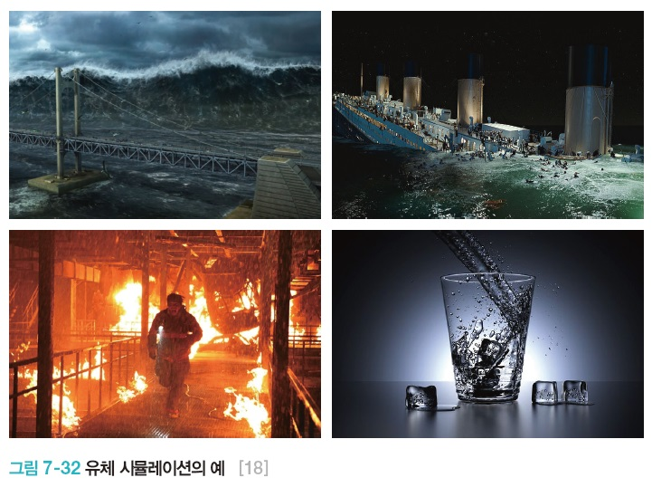
5.2
특수 효과의 종류
유체 시뮬레이션
털, 피부 등과 같은 탄성을 가진 물체, 특정한 형태가 없는 눈, 물, 불 등과 같은 유체의 움직임을 자연스럽게 표현

Slide 48
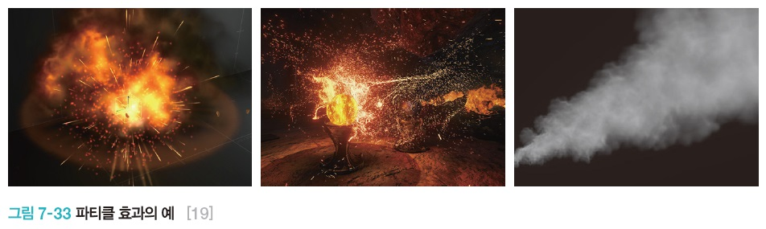
5.2
특수 효과의 종류
파티클 효과
유체 시뮬레이션만으로는 충분한 시각적인 효과를 표현하지 못하기 때문에 추가적으로 사용하는 기술
제작된 영상에 효과를 나타내는 또 다른 장면을 덧입혀서 더욱 사실감 있게 표현하는 기술

Slide 49
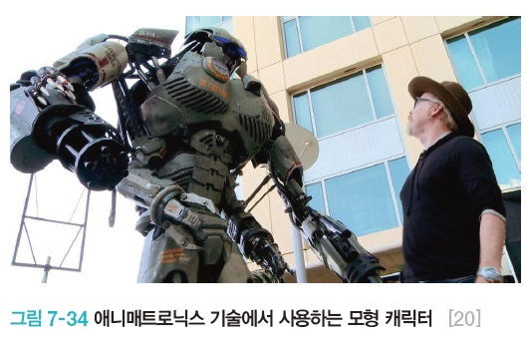
5.2
특수 효과의 종류
애니매트로닉스(Animatronics)
애니메이션(Animation)과 일렉트로닉스(Electronics)를 합성한 단어로 기계, 전자공학을 이용한 특수 효과
기계적인 뼈대와 전자회로를 이용하여 모형 캐릭터를 만들고, 물리적 실체를 사용하여 영상을 제작
일반적으로 특수 분장과 컴퓨터 그래픽 기술을 연계하여 활용
영화 <주라기 공원>의 공룡, <반지의 제왕>의 골룸, 킹콩 등이 대표적인 예

Slide 50
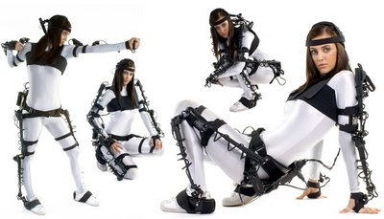
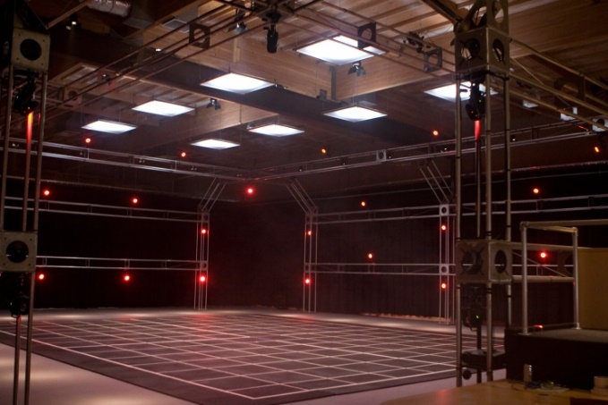
5.2
특수 효과의 종류
플로우 모션(Flow Motion)
영화 매트릭스에서 공중에 몸을 날린 배우를 정지된 상태에서 360도 회전하면서 보여주는 장면에 사용된 기술
모션 캡처(Motion Capture)
디지털 캐릭터의 세밀한 움직임을 표현하기 위해 사용하는 기술
사물이나 사람에게 센서를 부착하여 대상의 움직임 정보를 인식한 후 디지털 형태로 기록
사용하는 센서의 형태에 따라 기계식, 자기식, 광학식, 적외선식, 자이로스코프 센서 등이 있음
배우의 움직임을 디지털 형태로 저장하기 때문에 복제하여 재활용할 수 있음
애니메이션, 영화, 게임, 의료, 스포츠 등과 같은 분야에서 다양하게 활용
▲ 모션 캡처
▲ 모션 캡처 세트장

Slide 51
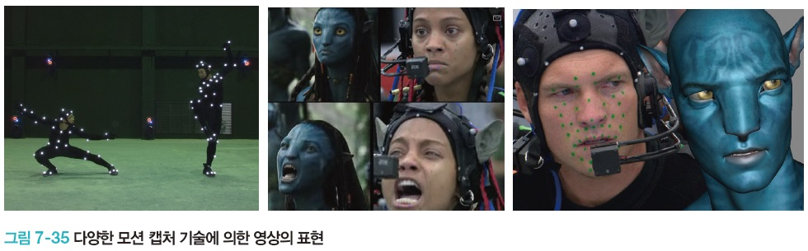
5.2
특수 효과의 종류
최근의 모션 캡처 기술
마커프리 모션 캡처
센서를 부착하지 않고 조명 변화에 의한 실루엣 해석, 배경의 변화 같은 변수를 사용하여 움직임을 캡처
동작의 제약이 없고 자연스러운 것이 특징
페이스 모션 캡처
얼굴에 작은 마커를 부착해 얼굴 표정이나 얼굴 근육의 변화 등을 인식하는 기술
얼굴 표정의 섬세한 변화까지도 표현이 가능
퍼포먼스 캡처
미세한 움직임도 반영할 수 있는 기술로 배우의 눈동자와 혀의 움직임까지도 인식
▶ 동영상 보기 : 퍼포먼스 캡처

Slide 52
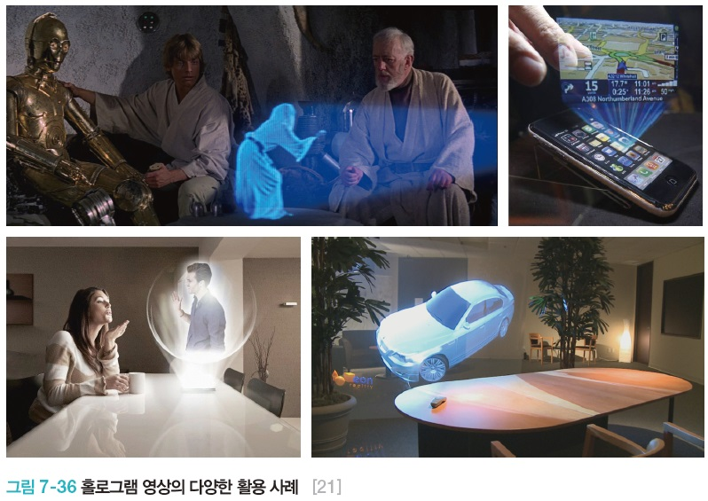
6.1
홀로그램
홀로그램(Hologram)의 개요
실체 물체와 똑같이 입체적으로 보이도록 하는 3차원 영상 표현 기술
일반적으로 홀로그램과 홀로그래피(Holography)라는 용어를 함께 사용
홀로그래피 : 빛의 간섭을 사용하여 입체 정보를 기록하고 재생 · 생성하는 기술 자체를 의미
홀로그램 : 홀로그래피 기술로 생성된 3차원 사진 또는 영상을 의미
영상뿐만 아니라 인체, 기계의 정밀 진단, 자연과 문화의 입체 보존 등과 같이 다양한 분야에 활용
공연분야의 K-POP 홀로그램 전용 콘서트홀
▶ 동영상 보기 : 홀로그램 기술
▶ 동영상 보기 : K-POP 홀로그램 전용 콘서트홀
▶ 동영상 보기 : 홀로그램, 요우커를 홀린다
▶ 동영상 보기 : Windows 10 홀로렌즈 (HoloLens)

Slide 53
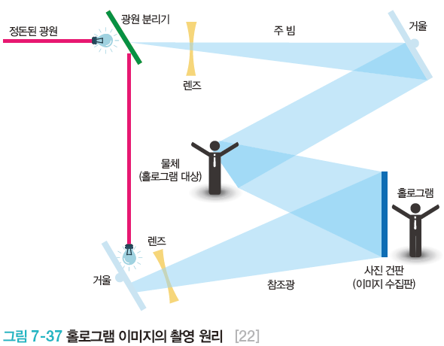
6.2
홀로그램 기술
홀로그램 촬영 원리
하나의 레이저를 두 개로 분리하여 기준광은 직접 필름 스크린에, 물체광은 홀로그램으로 표현하려는 물체를 비춤
물체광은 물체 표면의 모양과 형태에 따라 물체의 표면에서 필름 스크린까지의 거리가 변형되어 나타남
변형되지 않은 기준광은 필름 스크린에서 물체광과 부딪쳐 간섭을 일으킴
발생된 간섭 줄무늬를 필름 스크린에 저장하는데, 이 간섭 줄무늬가 저장된 필름이 홀로그램

Slide 54
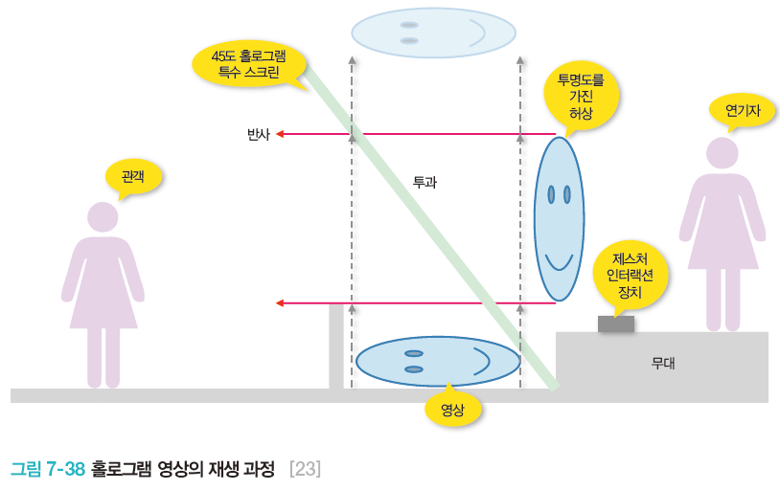
6.2
홀로그램 기술
홀로그램 재생 과정
저장 과정에서 사용된 광선과 동일한 광선을 다시 스크린에 쏨(동일한 진동수를 가진 주파수이기 때문)
45도 정도 기울어진 홀로그래피 입체 영상용 특수 스크린을 사용해 재생
이 스크린에 광선이 투과와 반사되는 과정에서 허공에 나타난 투명한 영상을 관객이 관람하는 것
관객은 반사율 50%인 홀로그램 영상을 보게 됨

Slide 55
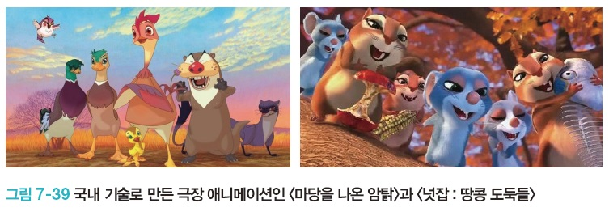
7.1
애니메이션의 미래
국내 애니메이션 시장 환경
예전에는 OEM 수준이었지만 현재는 기획 · 제작을 자체적으로 해결하고 세계 시장을 목표로 하는 수준으로 발전
2011년 <마당을 나온 암탉>과 2014년 <넛잡 : 땅콩 도둑들>이 전 세계에 개봉됨
<뽀로로>와 <라바>는 국제 에미상 후보에 올랐고, <미스터고>는 중국시장에서 각광받음
3D 의상 시뮬레이션 기술인 퀼로스(Qualoth)와 유체 시뮬레이션 기술인 플럭스(FluX) 수출
<겨울 왕국>이 국내 관객 940만을 돌파하면서 전 세계 흥행 수익 2위를 기록
▶ 동영상 보기 : 넛잡 예고편

Slide 56
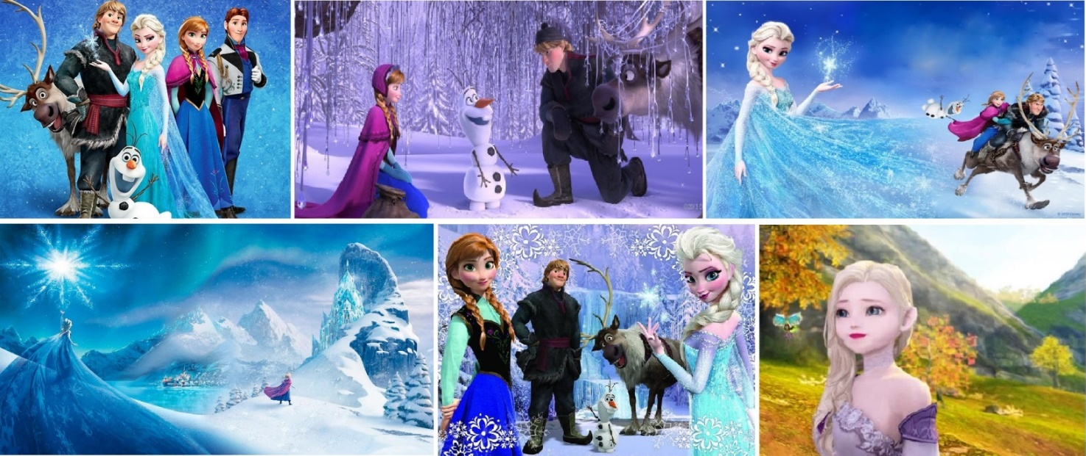
7.1
애니메이션의 미래
해외 애니메이션 시장 환경
디즈니, 픽사, 드림웍스 등과 같은 대형 애니메이션 제작사 위주에서 중소 제작사들이 흥행하는 환경으로 변화
중소 제작사들의 글로벌 협업, 대형 제작사의 고급 인력 이동에 의한 기술 평준화, 개성이 강한 독특한 캐릭터 제작 등이 흥행 원인
▶ 동영상 보기 : 빙하조각의 '엘사'·스모그 속 '뮬란'
▲ 디즈니 애니메이션 겨울 왕국과 팬픽 이미지

